Slide 1



ỦY BAN NHÂN DÂN QUẬN LONG BIÊN
TRƯỜNG MẦM NON ĐỨC GIANG
LĨNH VỰC PHÁT TRIỂN THẨM MỸ
Đề tài: Vẽ bộ lông cừu
Giáo viên: Nguyễn Huyền Nga
Lứa tuổi: MGB ( 3 – 4 tuổi)

Slide 2

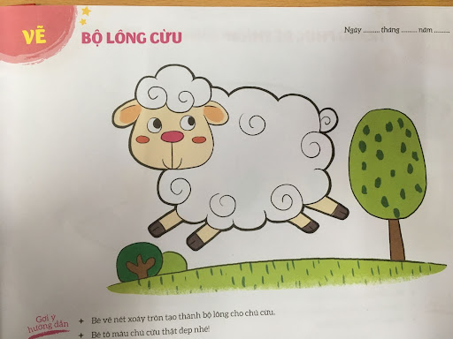
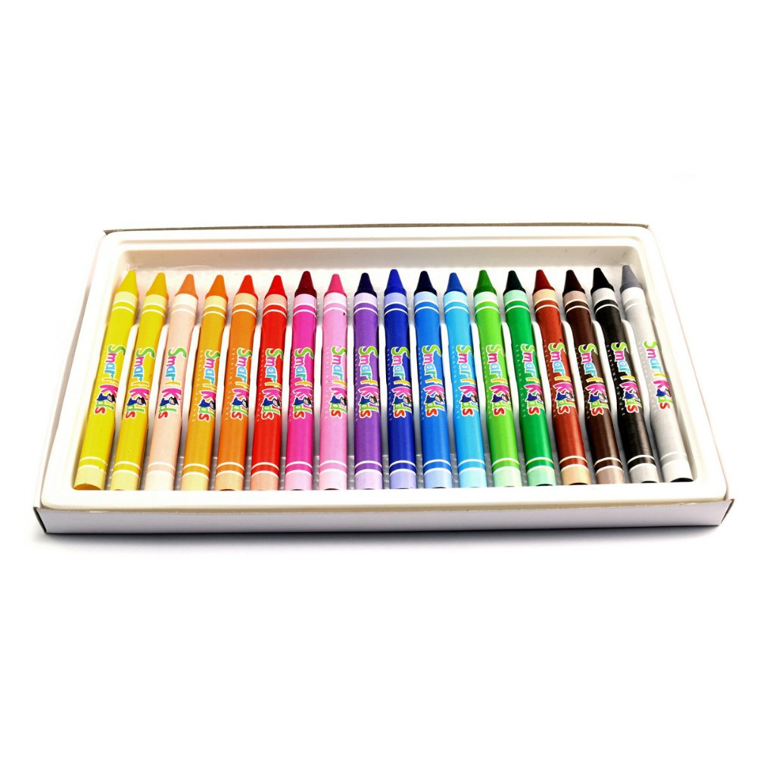
NGUYÊN LIỆU

Slide 3
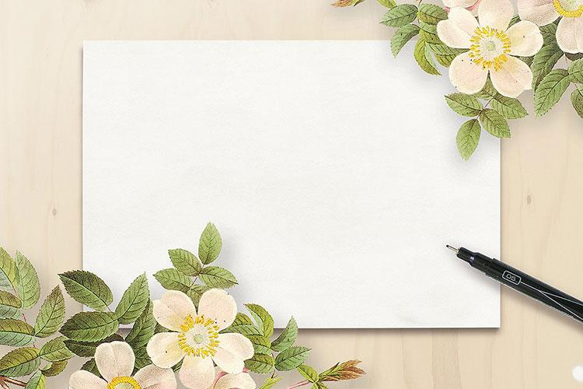
HƯỚNG DẪN
VẼ BỘ LÔNG CỪU

Slide 4
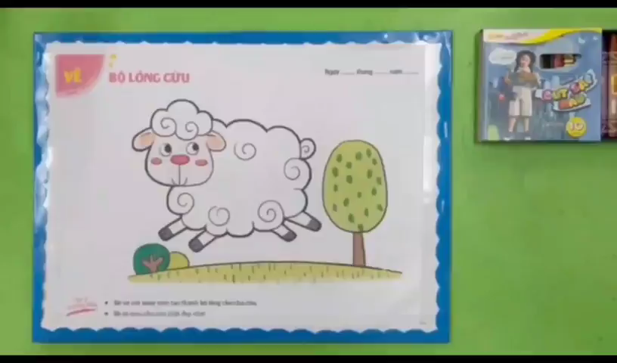

Slide 5
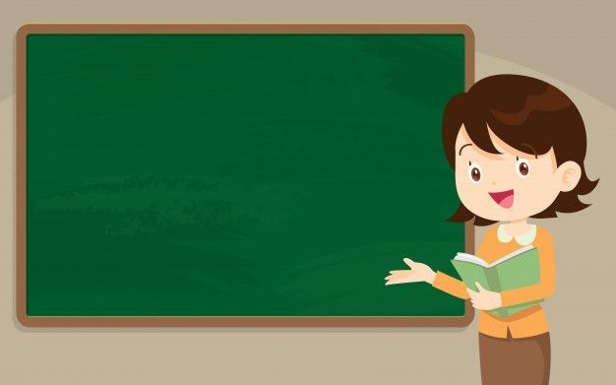
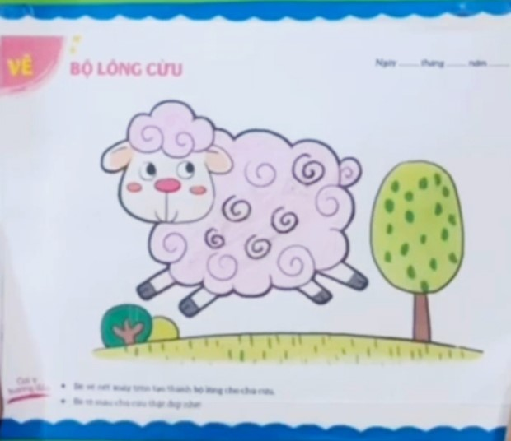

Slide 6
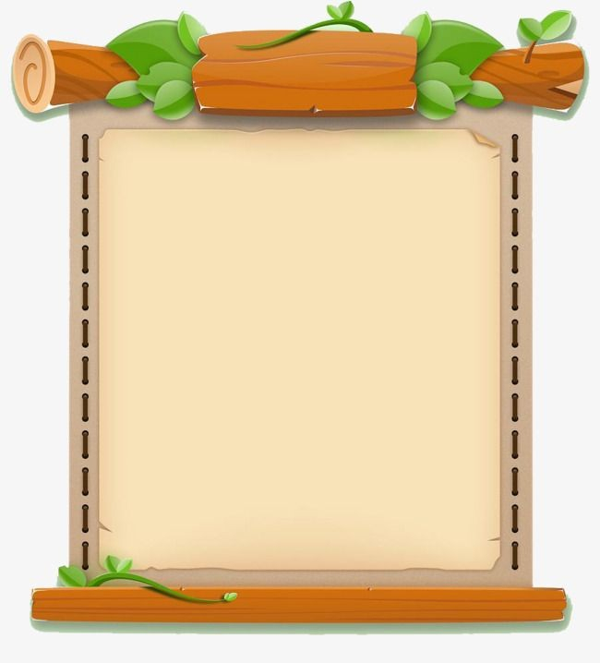
GIÁO DỤC
Cừu là động vật rất hiền lành và đáng yêu. Chúng mình hãy yêu thương, chăm sóc và bảo vệ các chú cừu nhé.

Slide 7


